Slide 1

Técnico em Desenvolvimento de Sistema
Revisão Aula 2
Gerenciamento de Projetos

Slide 2
Técnico em Desenvolvimento de Sistema
Fases de um projeto
A maioria dos projetos possuem ao menos as seguintes fases no seus ciclo de vida:
Abrir o projeto
Planejar e organizar o trabalho do projeto
Executar o trabalho do projeto
Fechar o projeto

Slide 3
Técnico em Desenvolvimento de Sistema
Fases de um projeto
O Guia PMBOK descreve 5 grupos de processos:
Iniciação
Planejamento
Execução
Monitoração e Controle
Encerramento

Slide 4
Técnico em Desenvolvimento de Sistema
Áreas de Conhecimento de Gerenciamento de Projeto
Gerenciamento de Integração.
Gerenciamento de Partes Interessadas.
Gerenciamento de Escopo.
Gerenciamento de Tempo.
Gerenciamento de Custo.
Gerenciamento de Qualidade.
Gerenciamento de Recursos Humanos.
Gerenciamento de Comunicações.
Gerenciamento de Risco.
Gerenciamento de Aquisição(Contratos).

Slide 5
Técnico em Desenvolvimento de Sistema
Gerenciamento de Integração
Diz respeito a coordenação de todos os aspectos do plano do projeto.
Envolve identificar e definir o trabalho do projeto e combinar, unificar e integrar os processos adequados.
Também trata de levar em conta os requisitos advindos dos consumidores e stakeholders e gerenciar as expectativas dos mesmos.

Slide 6
Técnico em Desenvolvimento de Sistema
Gerenciamento de Escopo
Diz respeito a definição de todo o trabalho do projeto necessário para se atingir as metas do projeto.
Os processos desta área definem o que faz parte ou não do projeto.
Normalmente esses processos são executados somente uma vez no clico de vida do projeto.

Slide 7
Técnico em Desenvolvimento de Sistema
Gerenciamento de Escopo
Definir escopo, criar a Estrutura Analitica do Projeto, verificar escopo e controlar o escopo envolve:
Definir e detalhar as entregas e requisitos do produto do projeto.
Criar o plano de gerenciamento de escopo do projeto.
Criar o EAP.
Verificar as entregas usando as técnicas de medição.
Controlar as mudanças deste processo.

Slide 8
Técnico em Desenvolvimento de Sistema
Gerenciamento de Escopo
Pensando de forma menos técnica e mais objetiva, o escopo é também uma forma de organizar o projeto. É por meio do escopo que o gestor e a equipe do projeto saberão o que deve ser feito para que seu objetivo seja cumprido ao final dos esforços.

Slide 9
Técnico em Desenvolvimento de Sistema
Gerenciamento de Escopo
Nunca é suficiente relembrar que jamais se deve iniciar um projeto sem antes ter sua definição de escopo claramente definida.

Slide 10
Técnico em Desenvolvimento de Sistema
Aula 3
Termo de Abertura

Slide 11
Técnico em Desenvolvimento de Sistema
Desenvolver o termo de abertura do projeto de Escopo
Desenvolver o termo de abertura do projeto é o processo de desenvolver um documento que formalmente autoriza a existência de um projeto e dá ao gerente do projeto a autoridade necessária para aplicar recursos organizacionais às atividades do projeto.

Slide 12
Técnico em Desenvolvimento de Sistema
Desenvolver o termo de abertura do projeto de Escopo
O principal benefício deste processo é um início de projeto e limites de projeto bem definidos, a criação de um registro formal do projeto, e uma maneira direta da direção executiva aceitar e se comprometer formalmente com o projeto.

Slide 13
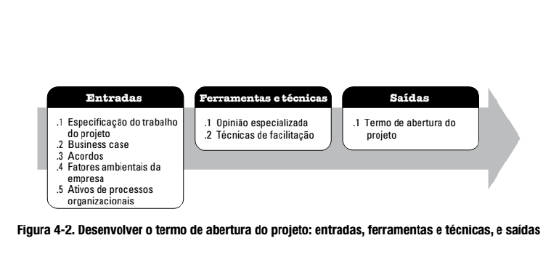
Técnico em Desenvolvimento de Sistema

Slide 14
Técnico em Desenvolvimento de Sistema
Desenvolver o termo de abertura do projeto de Escopo
O termo de abertura do projeto estabelece uma parceria entre a organização executora e a organização solicitante.

Slide 15
Técnico em Desenvolvimento de Sistema
Gerenciamento de Tempo

Slide 16
Técnico em Desenvolvimento de Sistema
Gerenciamento de Tempo
Segundo o PMBOK® (PROJECT MANAGEMENT INSTITUTE, 2014), faz parte do gerenciamento do tempo planejar e gerenciar cronogramas, além de definir suas atividades e seu sequenciamento, realizar estimativas quanto aos recursos necessários para cada atividade e definir sua duração.

Slide 17
Técnico em Desenvolvimento de Sistema
Gerenciamento de Tempo
Para se obter um bom gerenciamento do tempo, é importante que estejam bem definidas as atividades necessárias para que os objetivos do projeto sejam cumpridos.

Slide 18
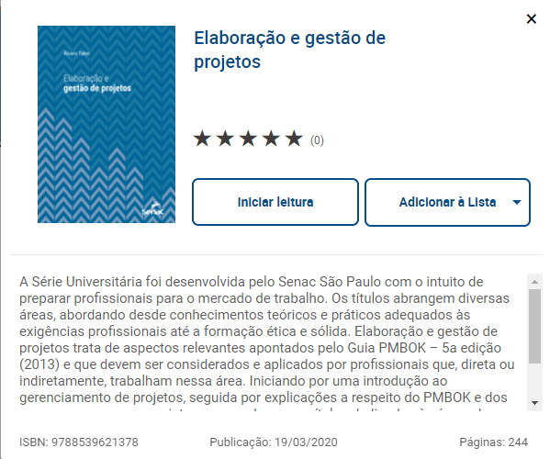
Técnico em Desenvolvimento de Sistema
Gerenciamento de Tempo
Cap 8 – Parte I

Slide 19
Técnico em Desenvolvimento de Sistema
Gerenciamento de Custo

Slide 20
Técnico em Desenvolvimento de Sistema
Gerenciamento de Custo
Gerenciar custos “inclui os processos envolvidos em planejamento, estimativas, orçamentos, financiamentos, gerenciamentos e controle de custos, de modo que o projeto possa ser terminado dentro do orçamento aprovado” (PROJECT MANAGEMENT INSTITUTE, 2014, p. 193).

Slide 21
Técnico em Desenvolvimento de Sistema
Gerenciamento de Custo
Dentre os custos de um projeto, podemos considerar não apenas os investimentos feitos em profissionais, materiais, softwares, etc., mas também as despesas oriundas das atividades do projeto, como deslocamento, viagens, refeições, dentre outras. Tudo deve ser previsto para que o planejamento financeiro seja o mais preciso possível.

Slide 22
Técnico em Desenvolvimento de Sistema
Gerenciamento de Custo
Cap 10 – Parte I

